Slide 1
Доклад «Создание оптимальной предметно –пространственной развивающей среды как средство успешного развития речи детей дошкольного возраста»
Муниципальное бюджетное дошкольное образовательное учреждение
«Детский сад комбинированного вида № 19 «Рябинка»
_____________________________________________________________________
658204 г. Рубцовск, ул. Комсомольская, 65
тел.: (38557) 7-59-69
Е -mail: ryabinka.detskiysad19@mail.ru
Подготовила: воспитатель
высшей категории
Юрьева О.Н.

Slide 2
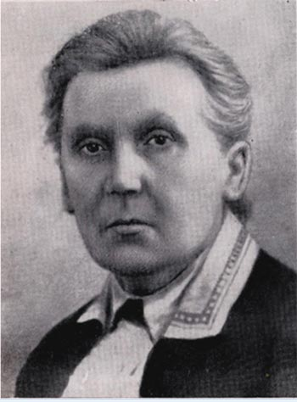
В пустых стенах ребенок не заговорит… Е. И. Тихеева

Slide 3
В соответствии с ФГОС ДО программа должна строиться с учетом принципа интеграции образовательных областей и в соответствии с возрастными возможностями и особенностями воспитанников
Требования ФГОС ДО к развивающей предметно-пространственной среде:
1. предметно-развивающая среда обеспечивает максимальную реализацию образовательного потенциала. 2. доступность среды, что предполагает:
2.1 доступность для воспитанников всех помещений организации, где осуществляется образовательный процесс. 2.2.свободный доступ воспитанников к играм, игрушкам, материалам, пособиям, обеспечивающих все основные виды деятельности

Slide 4
М. Полякова, определяя развивающую среду как естественную комфортабельную, уютную обстановку, рационально организованную, насыщенную разнообразными сенсорными раздражителями и игровыми материалами, выделяет такие характеристики развивающей среды, как комфортность и безопасность обстановки, обеспечение богатства сенсорных впечатлений, обеспечение самостоятельной индивидуальной деятельности, обеспечение возможности для исследования.

Slide 5
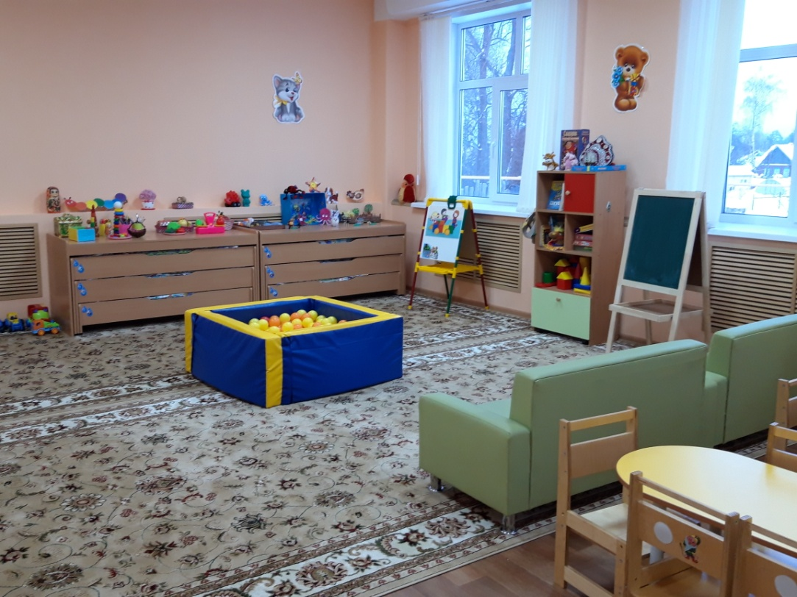
При создании предметно-пространственной окружающей среды учитываются принципы ее построения, изложенных в «Концепции по дошкольному воспитанию»:
1. Принцип дистанции, позиции при взаимодействии.
Первоочередным условием осуществления личностно-ориентированной модели взаимодействия взрослых и детей является установление контакта между ними.

Slide 6
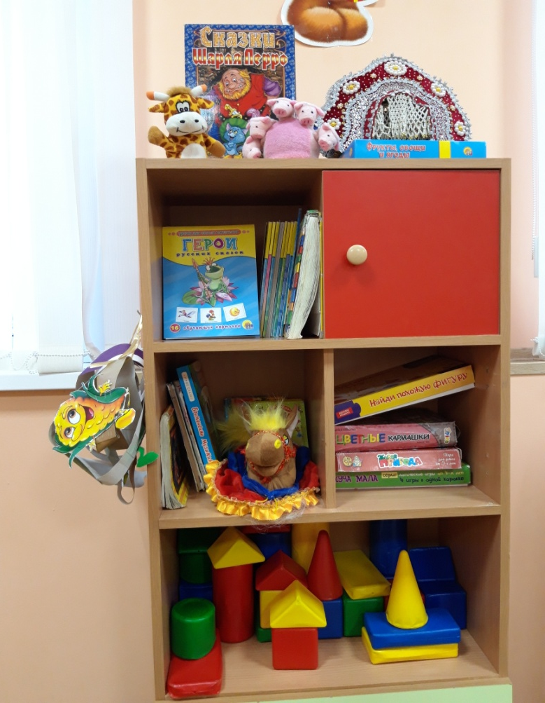
2. Принцип активности, самостоятельности, творчества.
По сравнению с обычной семейной обстановкой среда в дошкольном учреждении должна быть интенсивно развивающей, провоцировать возникновение и развитие познавательных интересов ребенка, его волевых качеств, эмоций и чувств.

Slide 7
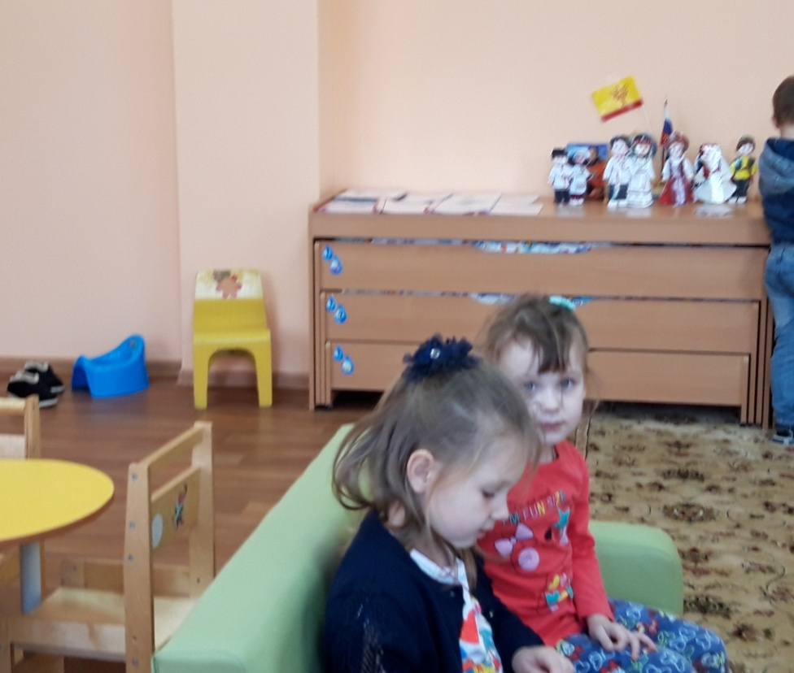
3.Принцип стабильности - динамичности развивающей среды.
Среда развития стимулирует детей к активной деятельности с теми предметами, игрушками, которые привлекают своей формой, цветом. Легкая мебель, ширмы позволяют ограничивать или расширять игровое пространство.

Slide 8
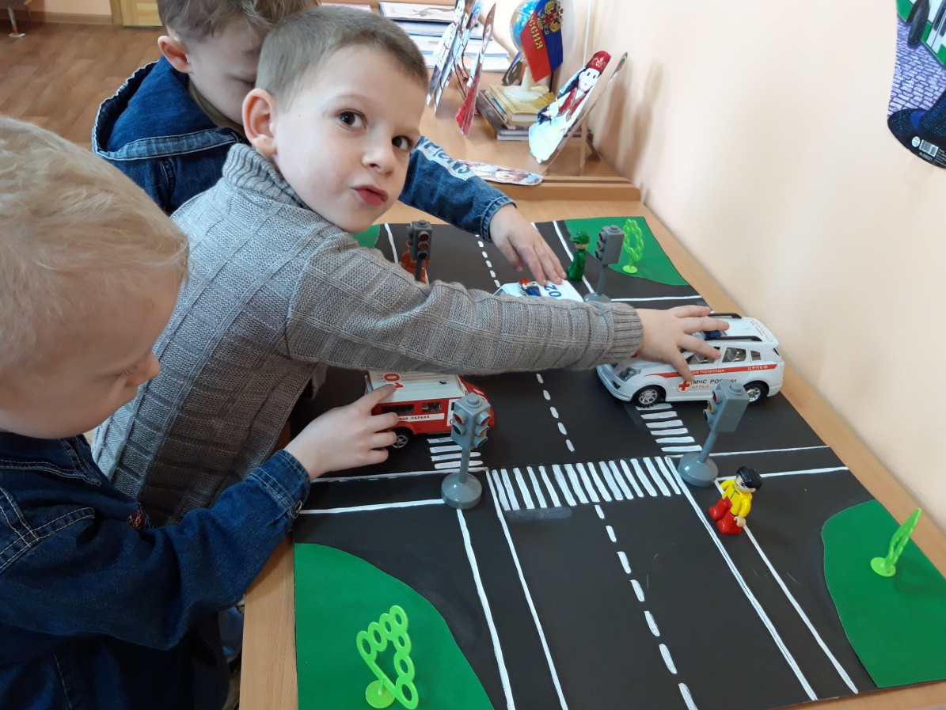
4. Принцип комплексирования и гибкого зонирования.
Жизненное пространство в детском саду должно быть таким, чтобы оно давало возможность построения непересекающихся сфер активности.

Slide 9
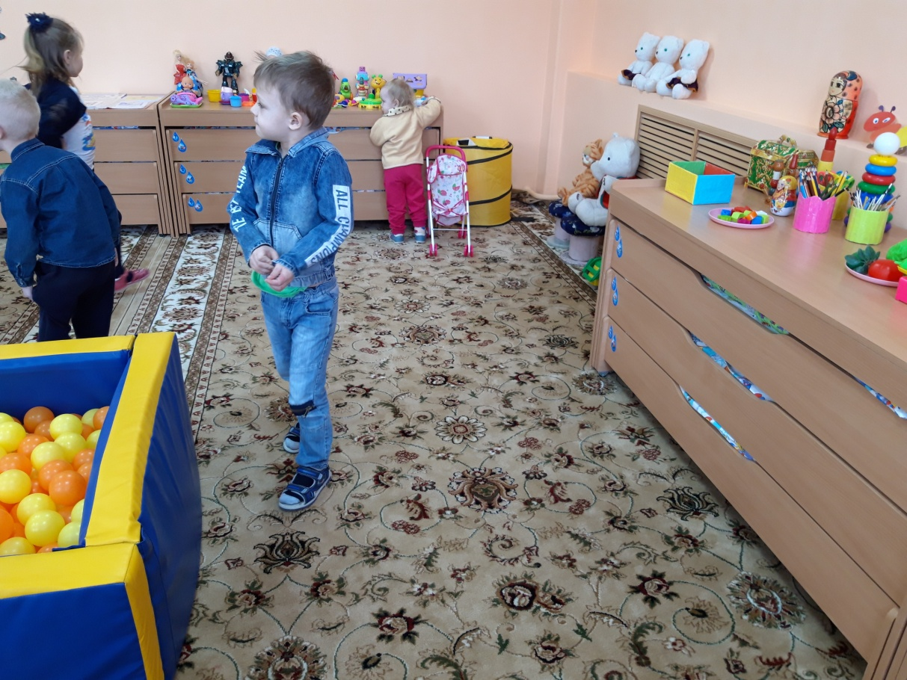
5. Принцип эмоциогенности среды, индивидуальной комфортности и эмоционального благополучия каждого ребенка и взрослого.
Окружение должно давать детям разнообразные и меняющиеся впечатления.

Slide 10
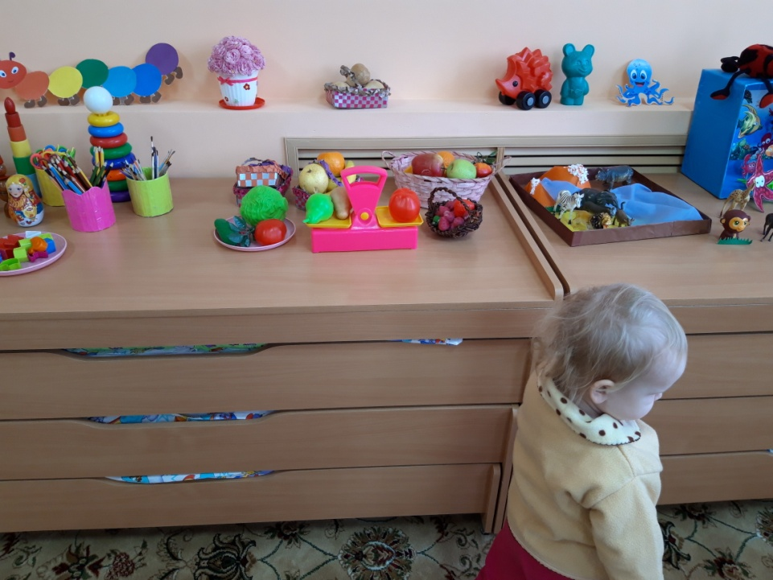
6. Принцип сочетания привычных и неординарных элементов в эстетической организации среды.
Постижение детьми категории эстетического дизайна начинается с восприятия красоты звуков, цветовых пятен, абстрактных линий. Поэтому важно разместить в интерьере группы коллажи, аппликации, вазы, композиции из цветов, созданные руками педагогов, родителей.

Slide 11
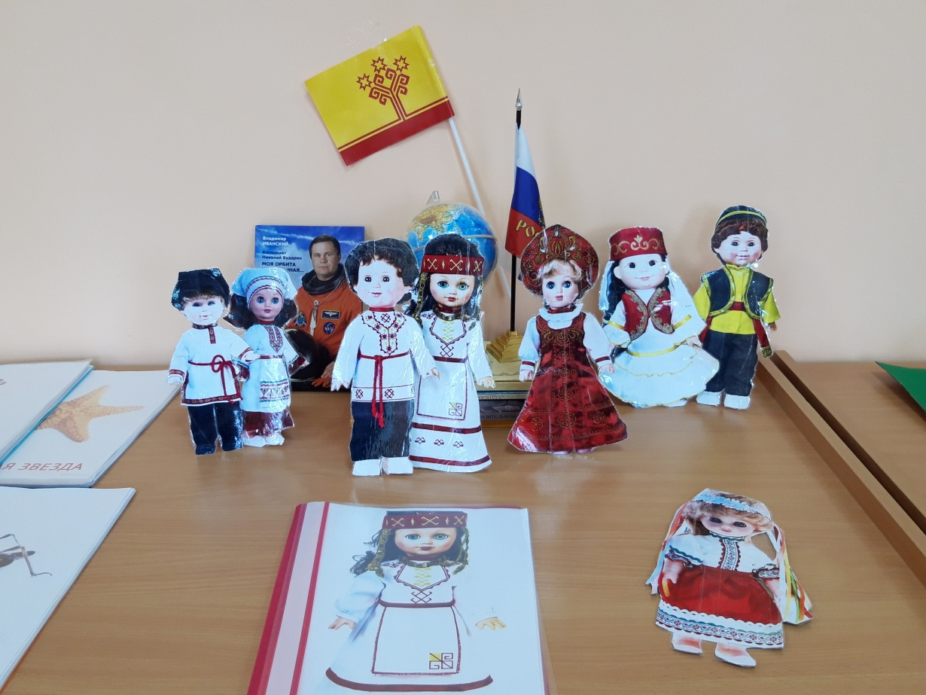
7. Принцип открытости – закрытости.
Проект развивающей среды группы должен иметь характер открытой, незамкнутой системы, способной к изменению, корректировке и, самое главное, к развитию. Иначе говоря, такая среда должна быть не только развивающей, но и развивающейся.

Slide 12
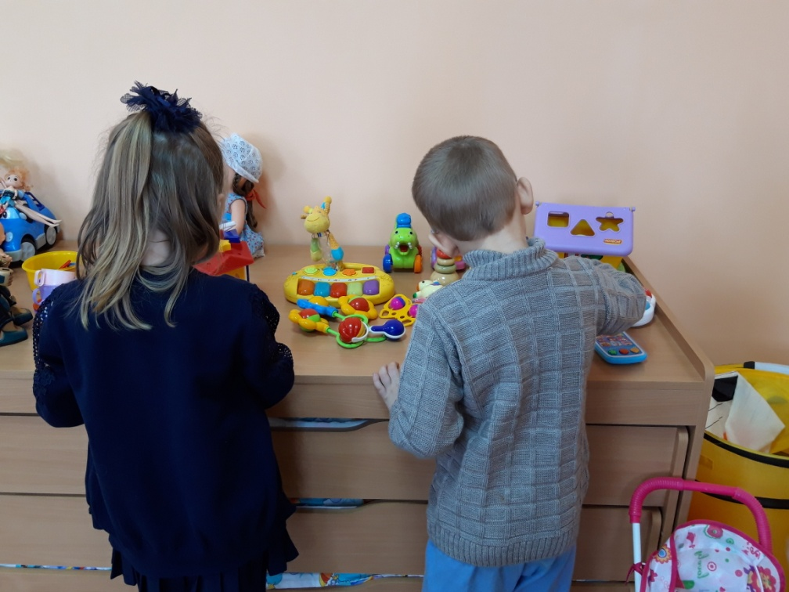
8. Принцип учета половых и возрастных различий детей
Построение среды с учетом половых и возрастных различий дает возможность педагогу предоставить наполняемость группы различными пособиями, оборудованием, играми, которые будут интересны как девочкам, так и мальчикам.

Slide 13
Цель речевого развития достаточно динамична. Она расширяется по мере взросления ребенка. При этом каждое новое положение не исключает предыдущее, а дополняет его.
Итак, перед взрослыми стоит цель:
* в раннем возрасте обеспечивать богатство внешних впечатлений и опыта для создания и расширения базы речевого развития ребенка; формировать понятийную и активную речь;
* в дошкольном возрасте (3-7 лет) обеспечивать комплексное развитие всех компонентов устной речи (произносительной стороны, словаря, грамматического строя, связной речи);
* в дошкольном возрасте (4-7 лет) обеспечивать подготовку к усвоению письменных форм речи (чтения и письма).

Slide 14
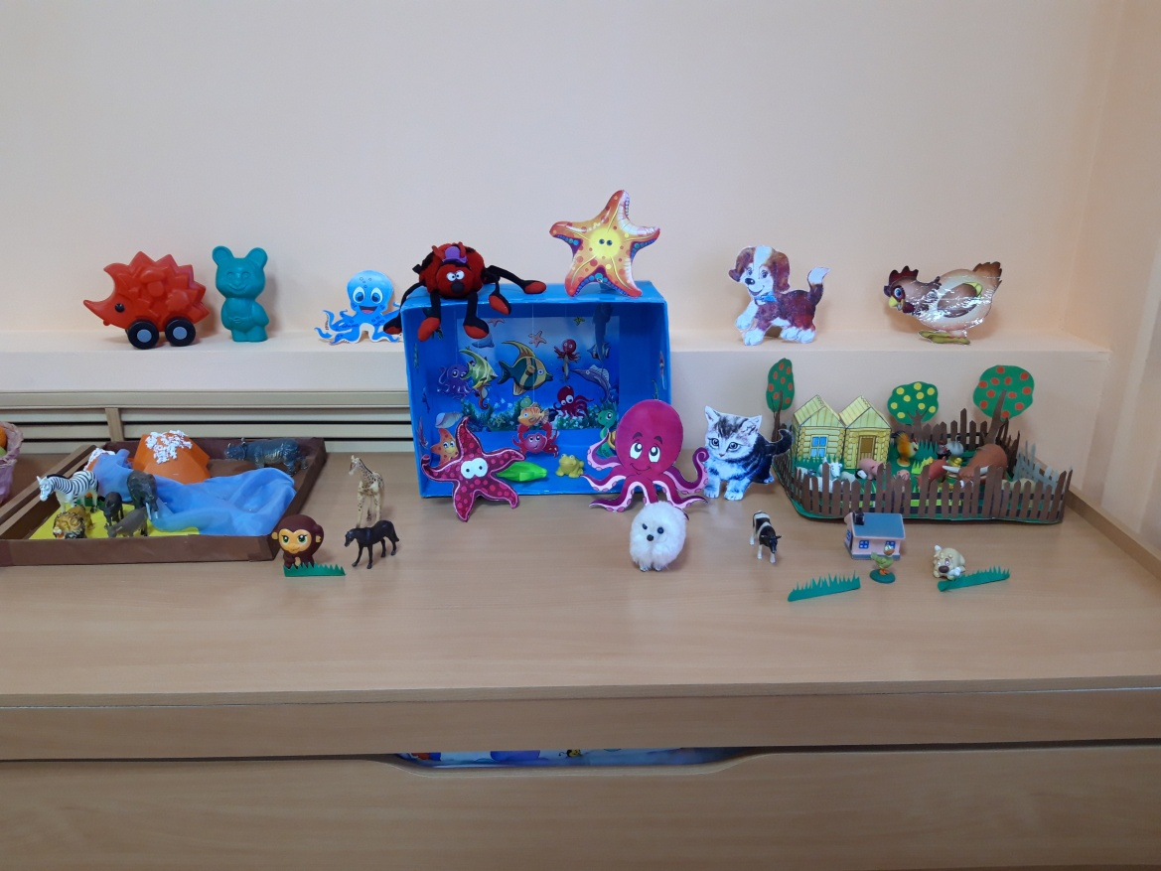
Речевая среда - это семья, детский сад, взрослые и ровесники, с которыми постоянно общается ребенок. Предметно-развивающая среда имеет большое значение для развития маленьких, еще не читающих детей, особенно в их самостоятельной деятельности.

Slide 15
Таким образом, создавая предметно-развивающую среду любой возрастной группы в ДОУ, необходимо учитывать психологические основы конструктивного взаимодействия участников воспитательно-образовательного процесса, дизайн и эргономику современной среды дошкольного учреждения и психологические особенности возрастной группы, на которую нацелена данная среда.

